Slide 1



Economía
Tema 7:
El mercado de trabajo.
La retribución de los factores y la distribución de la renta.
El mercado de trabajo y los salarios .
Desequilibrio en el mercado de trabajo: el desempleo.
La diferencias salariales.
Pau Rausell

Slide 2
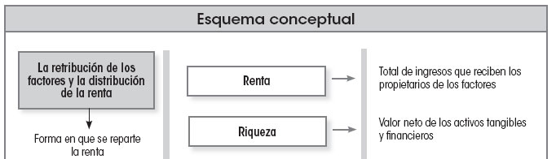
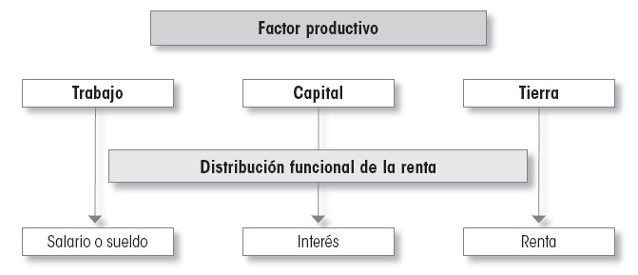

La retribución de los factores
y la distribución de la renta

Slide 3
El mercado de trabajo y los salarios .
La demanda de trabajo la realizan las empresas y depende de los salarios, la productividad y los precios de los bienes producidos.
Demanda de trabajo: número de personas que están dispuestas a contratar las empresas a cada nivel de salarios.
Salario monetario: conjunto de ingresos que perciben los trabajadores por la prestación de sus servicios.
Salario real: salario monetario dividido por el precio.
La oferta de trabajo la realizan los trabajadores en función de la elección entre ocio y trabajo y del salario.

Slide 4
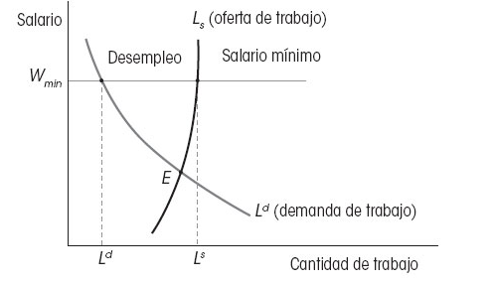
El mercado de trabajo y los salarios
Según las teorías clásicas, el desequilibrio en el mercado de trabajo se explica por: las imperfecciones (sindicatos y el poder de las grandes empresas), las rigideces (las empresas no deciden cada día cuántos trabajadores van a contratar) y las intervenciones del sector público (legislación laboral). El resultado es la aparición de desempleo.

Slide 5
El mercado de trabajo y los salarios
La polémica sobre el mercado de trabajo
http://www.vnavarro.org/?p=7044
http://economia.elpais.com/economia/2015/04/27/actualidad/1430142526_306257.html

Slide 6
El mercado de trabajo y los salarios
El nivel de paro se mide a través de dos mecanismos:
  La EPA. es una encuesta trimestral realizada por el Instituto Nacional de Estadística, en la que encuestadores especializados llaman por teléfono a unos 65.000 hogares -lo que equivale a encuestar a unas 200.000 personas- para conocer la estructura y la evolución del mercado de trabajo español. Por sus características, la EPA es mucho más completa que el paro registrado, ya que permite establecer series homogéneas en el tiempo, se pueden disgregar los datos por regiones y proporciona información no solo sobre las personas desempleadas, sino también sobre las ocupadas, inactivas...
  Los registros del INEM: El paro registrado es calculado por la Sociedad de Empleo Público Estatal (el antiguo INEM), a partir de las demandas de empleo registradas en sus oficinas, de forma que la información es mensual y se refiere a todo el territorio nacional y a todas las actividades económicas. Permite conocer el desempleo incluso por municipios, mientras que la muestra de la EPA no alcanza a todos los pueblos de España.
http://www.ocupacio.gva.es:7017/portal/web/home

Slide 7
Algunos conceptos
Población Activa = Población dispuesta a trabajar
Población Activa = Ocupados + Parados
Tasa de actividad = Población Activa/ población total en edad de trabajar
Tasa de paro = Parados /población activa
http://economia.elpais.com/economia/2017/04/28/actualidad/1493394689_596690.html
La stuació en Europa
http://ec.europa.eu/eurostat/statistics-explained/index.php/Labour_market_statistics_at_regional_level

Slide 8
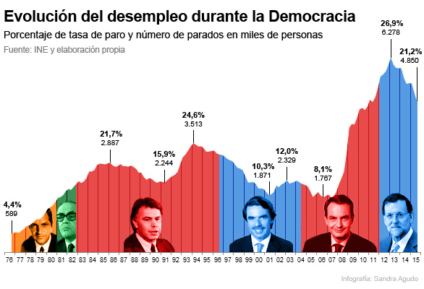
El mercado de trabajo en España

Slide 9
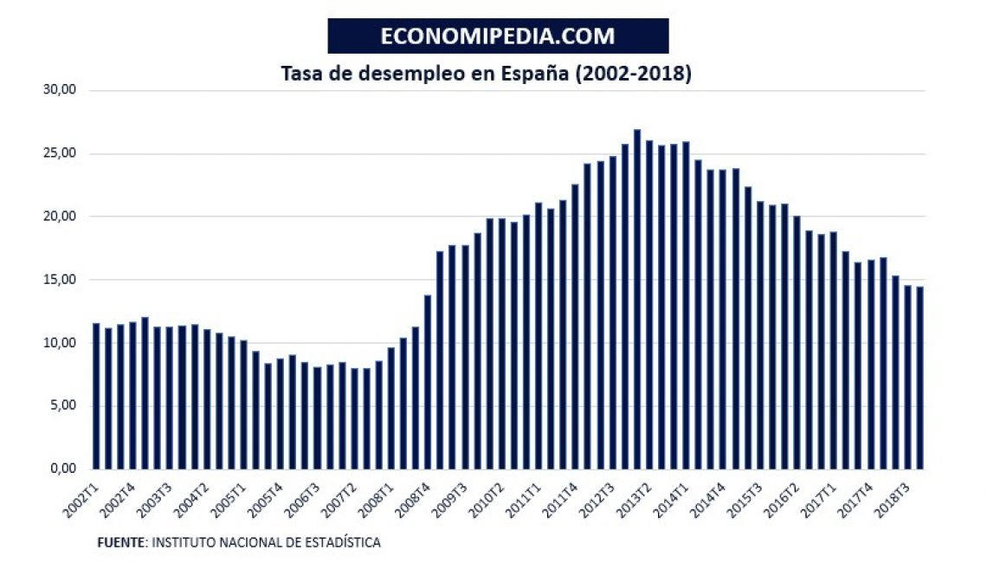
El mercado de trabajo en España

Slide 10
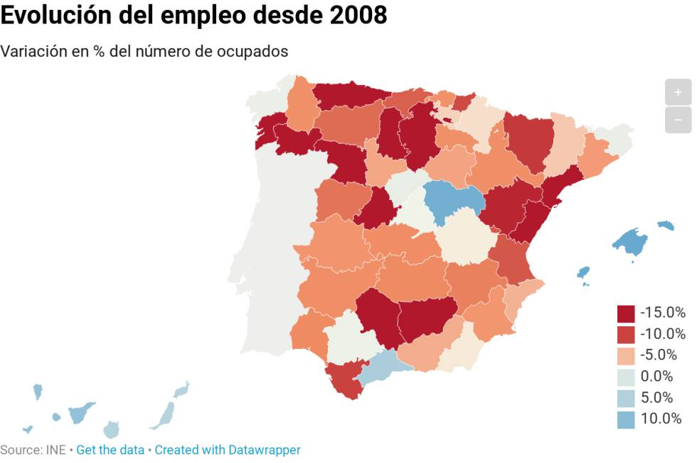
Evolución del número de ocupados 2008-2018
El mercado de trabajo en España

Slide 11
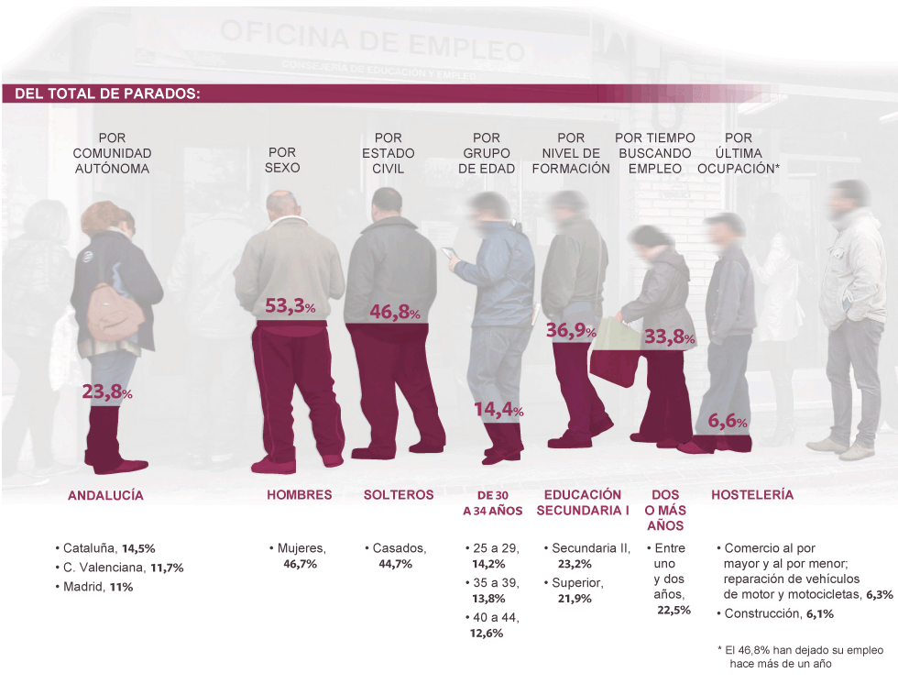
El mercado de trabajo en España
Perfil parado/a 2013

Slide 12
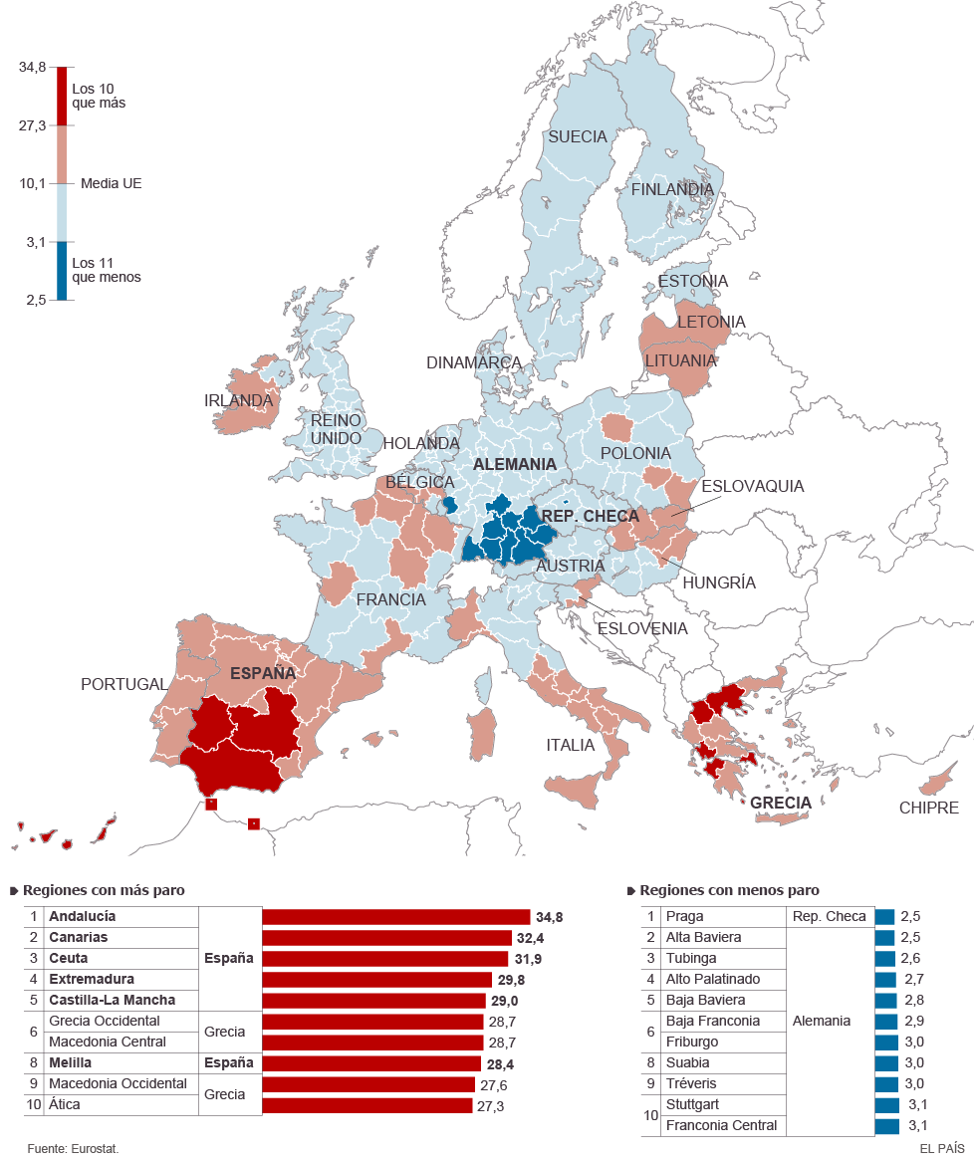
Datos de 2014

